Slide 1
Игровой самомассаж как одна из форм оздоровления детей в детском саду.

Slide 2
Актуальность:
В последние годы наблюдается ухудшение состояния здоровья детей. И возникла необходимость поиска нетрадиционных путей организации коррекционно-образовательного процесса уже в раннем, дошкольном возрасте. Одной из основных задач, стоящих перед нами - педагогами, является воспитание здорового подрастающего поколения. Одним из таких направлений является самомассаж. Игровой метод придает учебно-воспитательному процессу привлекательную форму, облегчает процесс запоминания и освоение упражнений, повышает эмоциональный фон занятий, способствует развитию мышления, воображения и творческих способностей ребенка.

Slide 3
Ц е л ь –Укреплять и сохранять здоровье детей младшего дошкольного возраста посредством организации игрового самомассажа.

Slide 4
Задачи проекта:
формировать понимание необходимости заботиться о своем здоровье, беречь его, учиться быть здоровыми и вести здоровый образ жизни;
повышать грамотность родителей в вопросах воспитания и укрепления здоровья дошкольников.

Slide 5
Под игровым самомассажем понимается следующее:
имитационные упражнения;
мимические упражнения;
упражнения для стоп, рук, спины и лица.

Slide 6
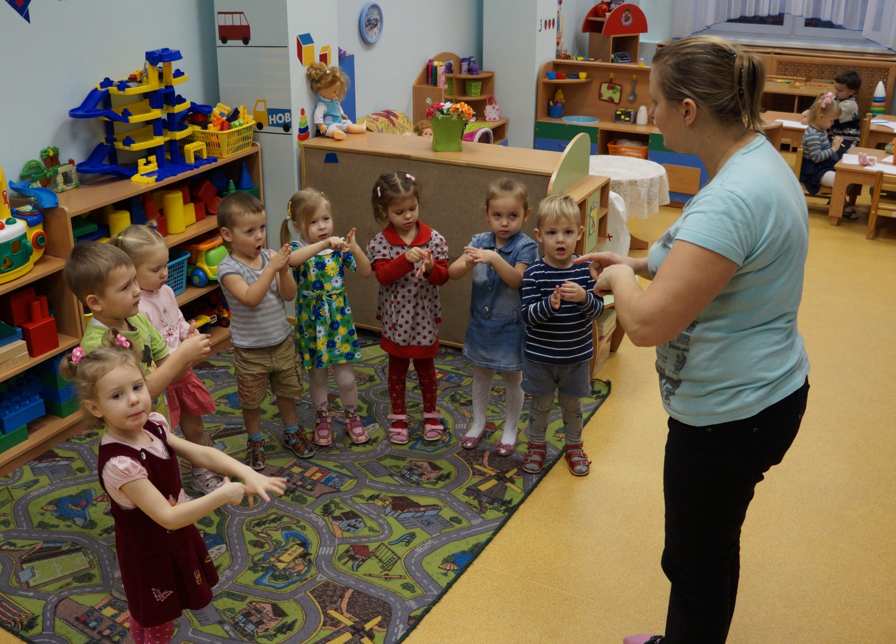
Разновидности самомассажа
Ручной самомассаж.
.

Slide 7
2. Самомассаж с помощью немеханизированных устройств (массажные мячи, щётки с ворсом различной жесткости и др.).
3. Массажные дорожки

Slide 8
Этот пальчик –папочка,
Этот пальчик- мамочка,
Этот пальчик- бабушка,
Этот пальчик- дедушка,
Этот пальчик я,
Вот и вся моя семья!

Slide 9
При игровом самомассаже для частей тела используем следующие приемы:
1. Поглаживание
2. Растирание
3. Разминание
4. Поколачивание

Slide 10
Используемые методы обучения дошкольников игровому самомассажу:
Словесный
Наглядный
Практический
Игровой

Slide 11
Игровой самомассаж используются как в регламентированных видах деятельности (НОД, утренняя гимнастика, прогулка), так и в не регламентированных (динамические паузы, гимнастика после сна…).

Slide 12
Использование игрового самомассажа положительно влияет на уровень развития двигательных навыков и физических качеств детей дошкольного возраста.

Slide 13
Итоги проекта:
У большинства детей сформировано понимание о необходимости заботиться о своем здоровье, беречь его вести здоровый образ жизни.
Создана атмосфера взаимопонимания, направленная на развитие и укрепление здоровья детей.

Slide 14
Установлены партнерские отношения семьями детей группы;
Ознакомили родителей с методами оздоровления детей в детском саду и дома (показ презентации «Игровой самомассаж»,консультации и рекомендации,создание картотеки упражнений для использования родителями дома, День Открытых дверей- показ НОД с элементами игрового самомассажа )

Slide 15
Была создана развивающая среда для развития игровогосамомассажа.
(массажные мячики,варежки,бигуди.зубные щётки,резинки для волос, массажные коврики и т.п.)

